Slide 1

12 Février 2015

Slide 2
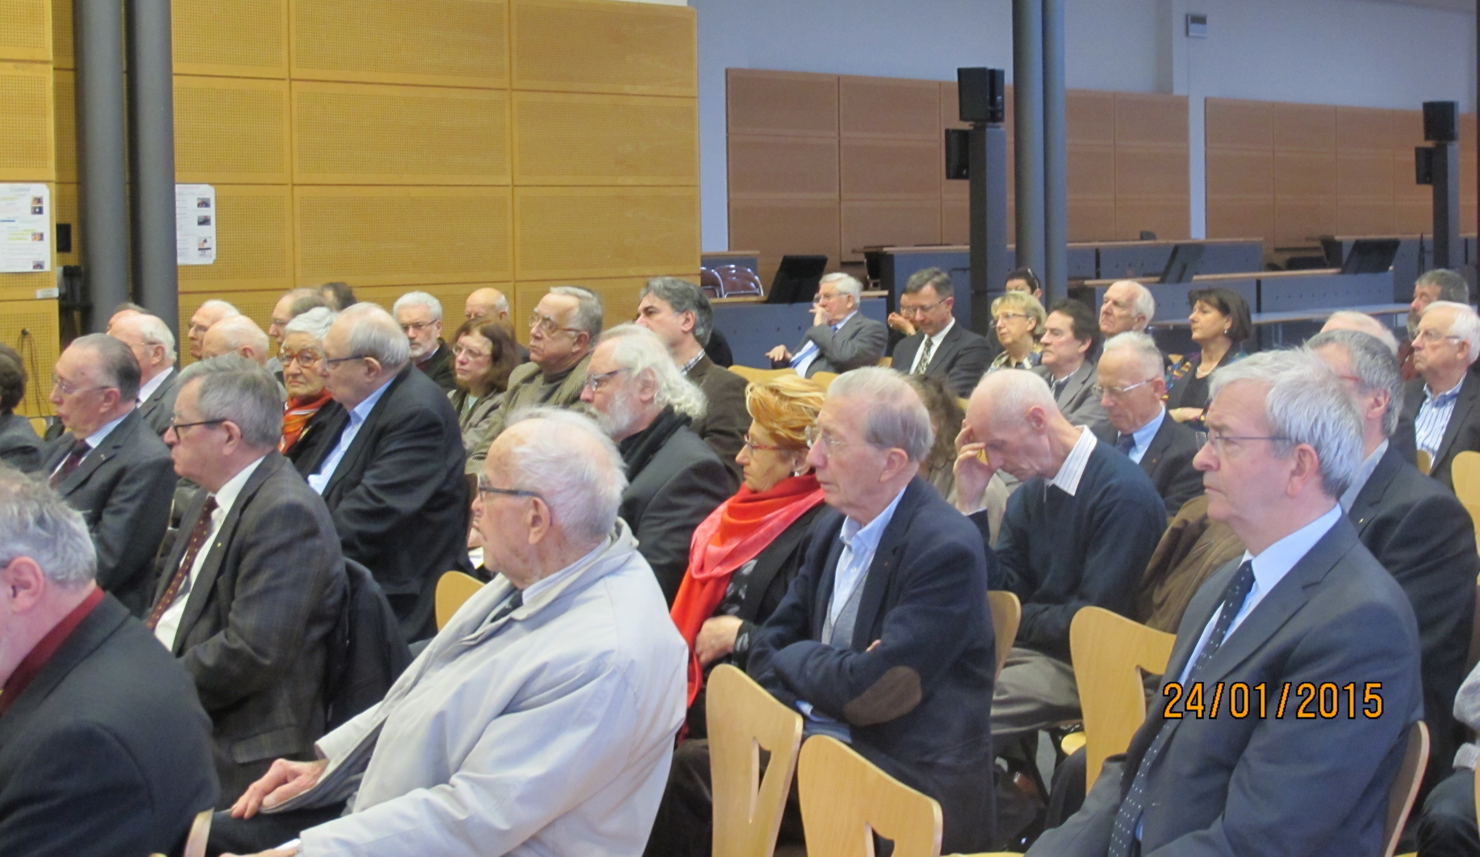

Slide 3

Réception d’un nouveau sociétaire
Olivier CACHARD

Slide 4
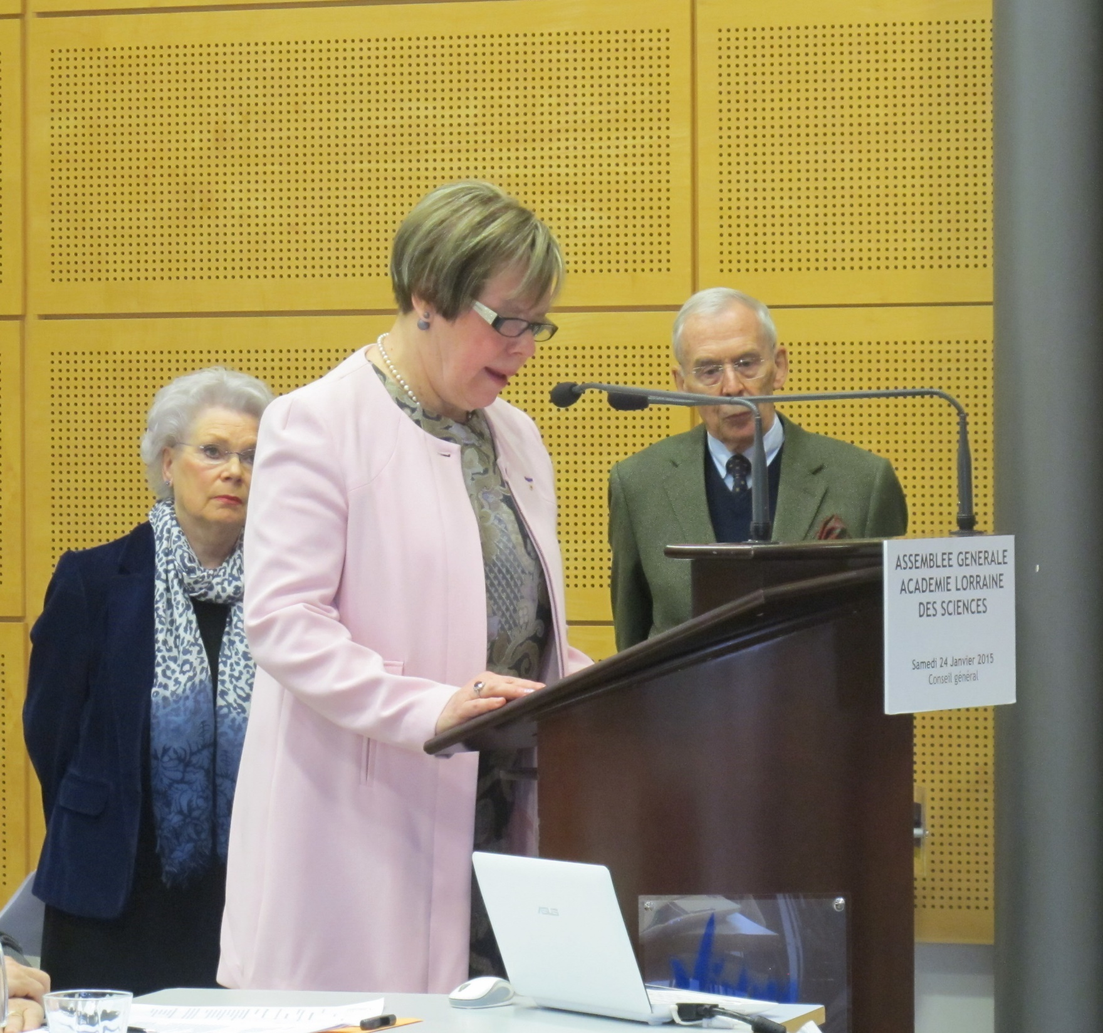

Slide 5
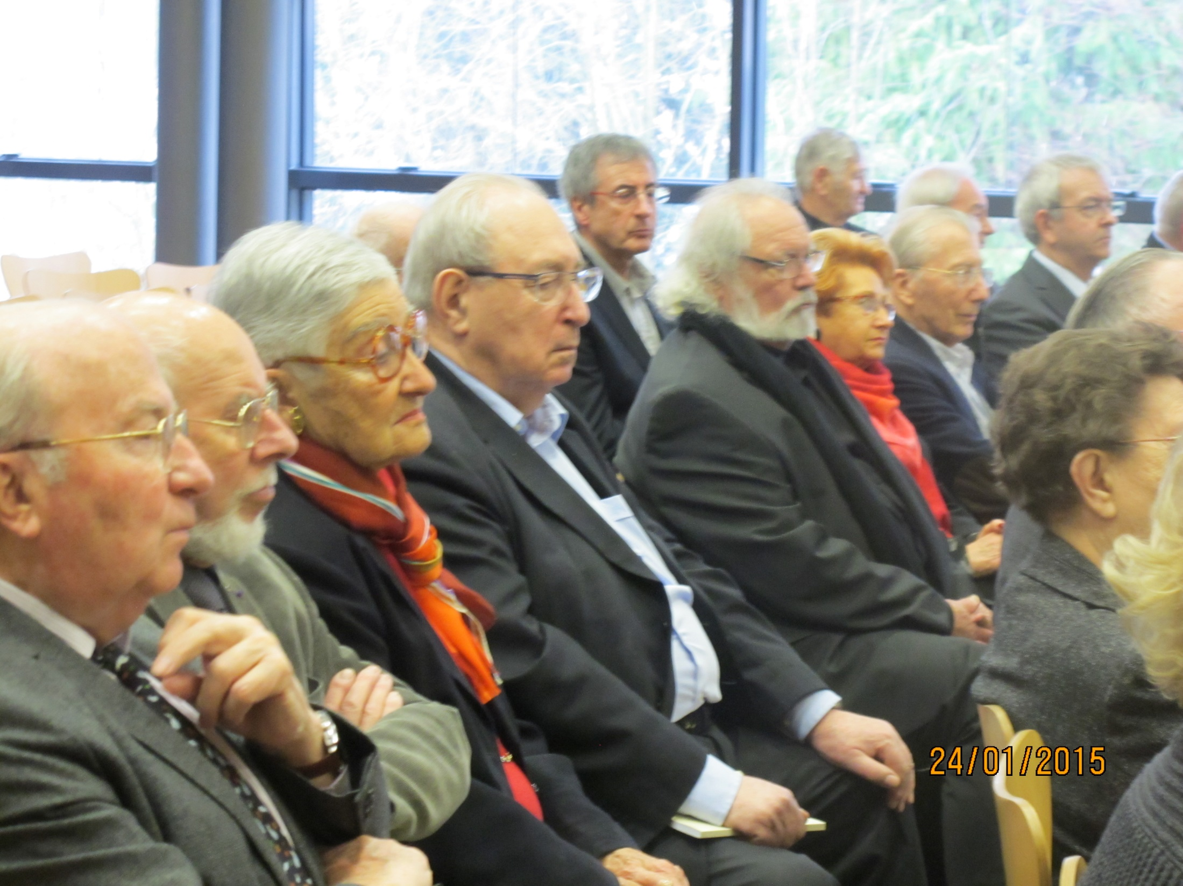

Slide 6
Brève d’actualité
"Le Coeur artificiel CARMAT : suite…"
par Jean-Pierre JOLAS

Slide 7
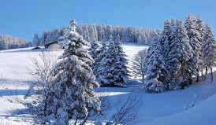

Slide 8
Communication
"Connaissance et ignorance„
par Claude HERIQUE

Slide 9
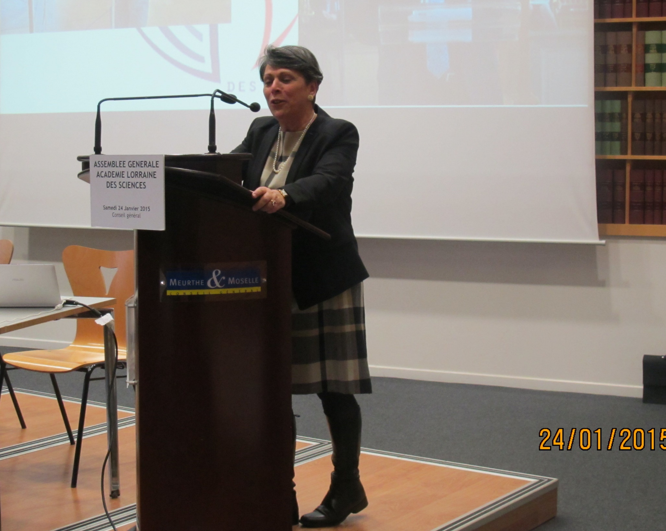

Slide 10


Slide 11
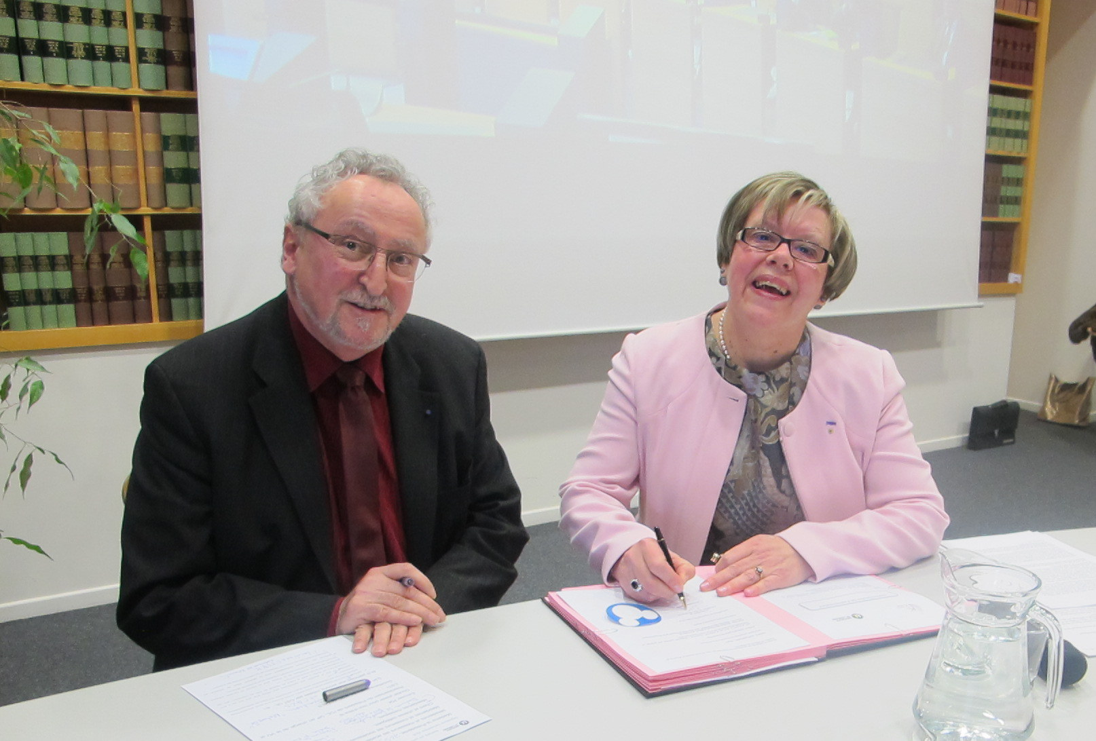
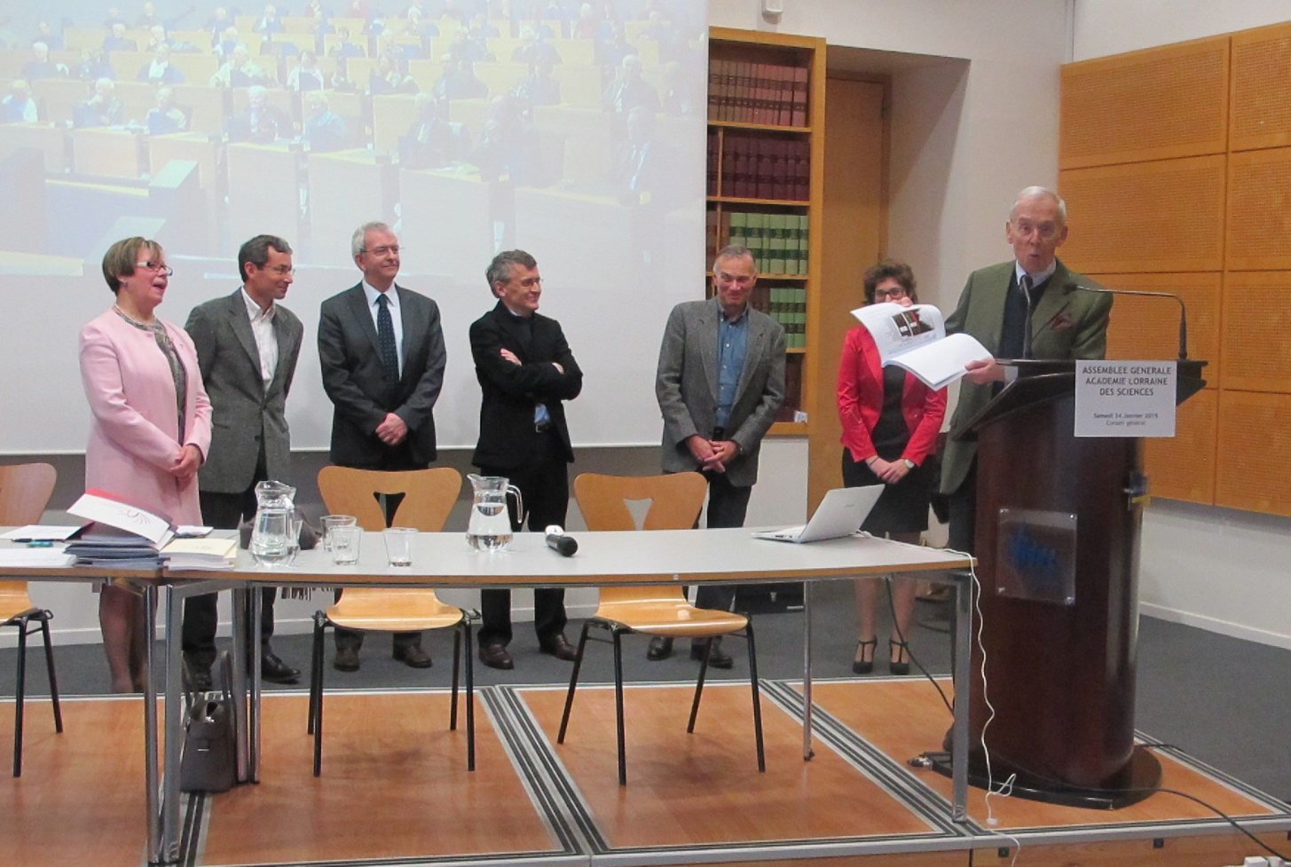

Slide 12
Conférence
"Innovation à la française :
et si on avait encore tout faux ? "
par Jean-Claude ANDRE

Slide 13
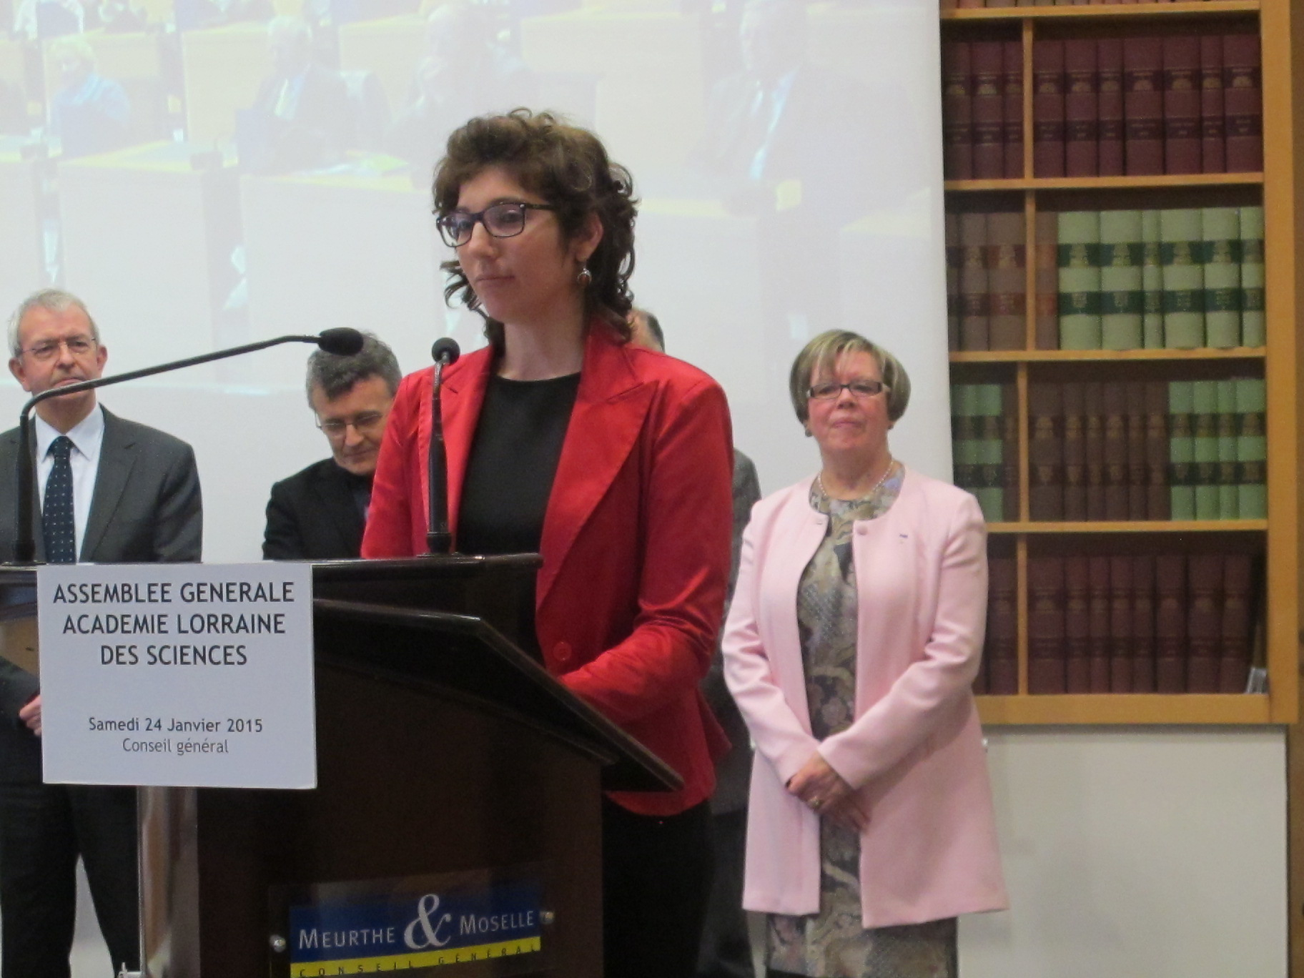

Slide 14
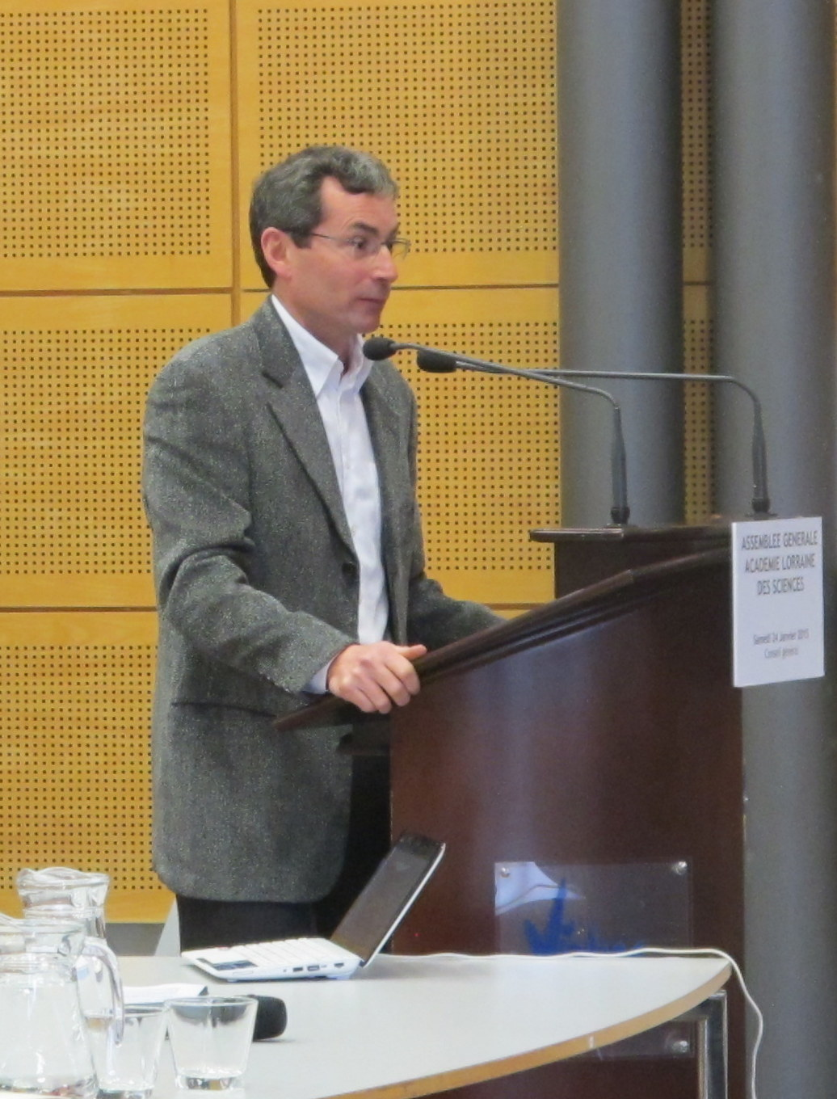
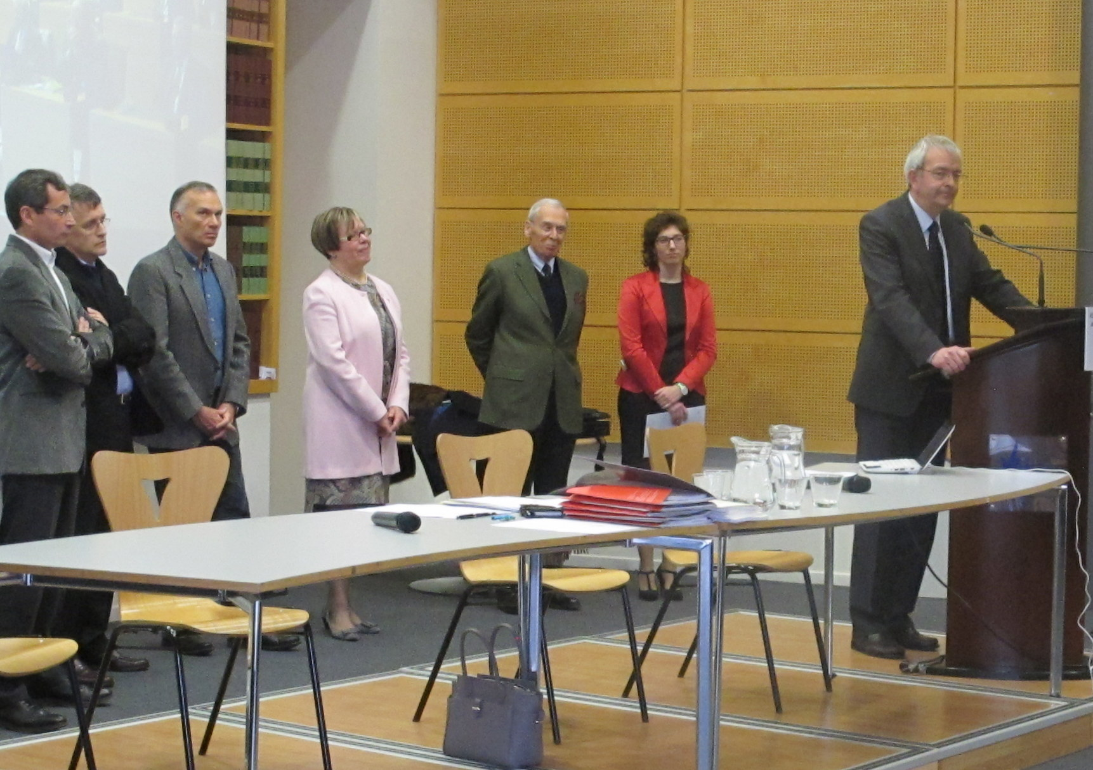

Slide 15
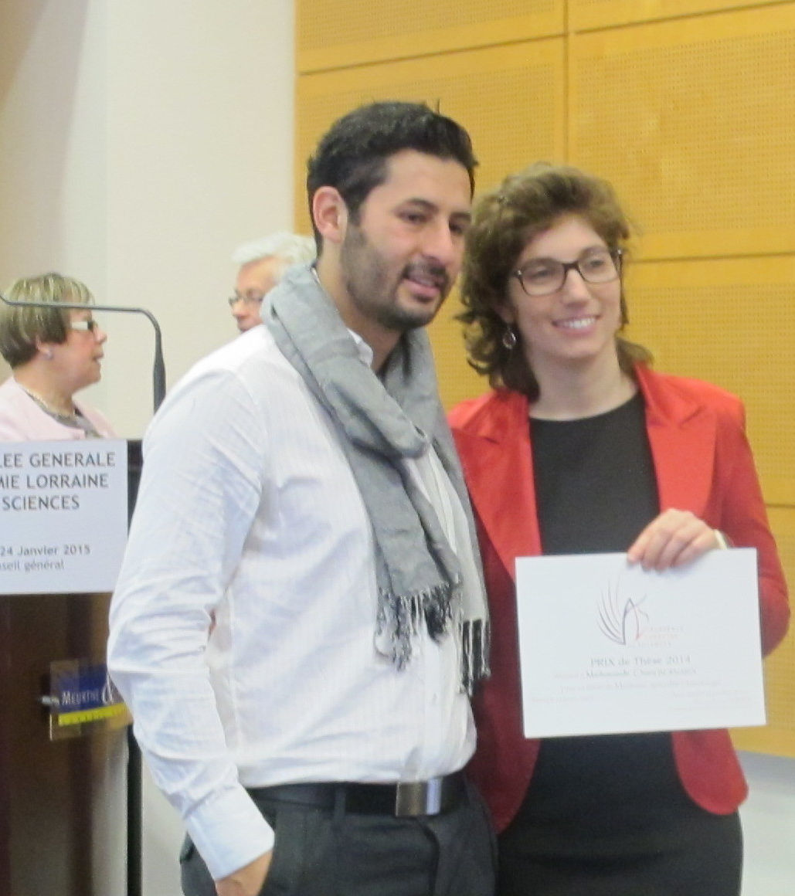
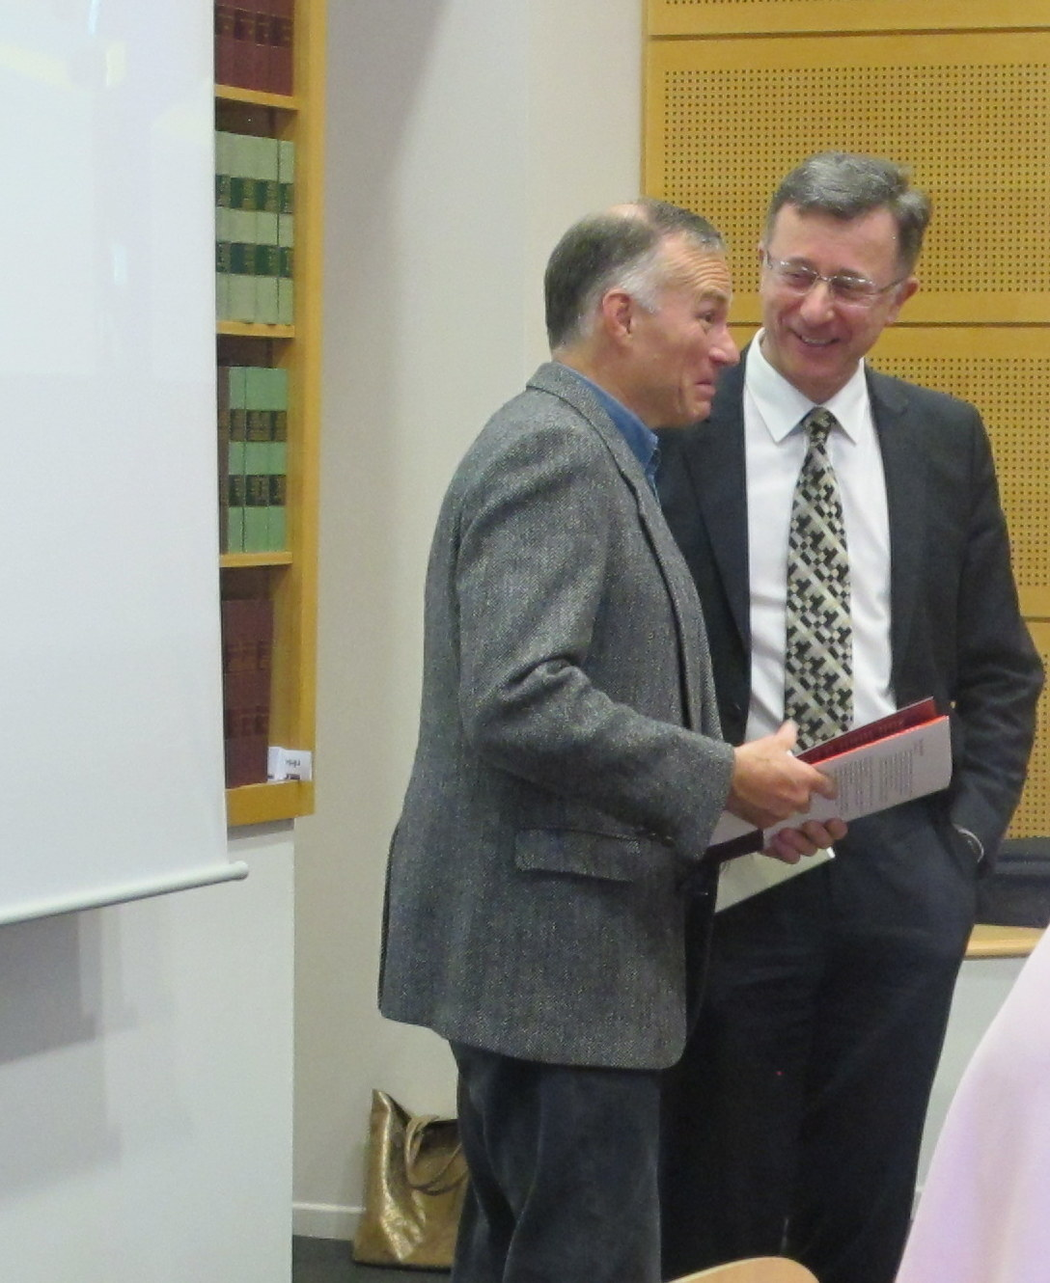

Slide 16
Le mois prochain : 12 Mars 2015
Communication
"L’horloge astronomique de Joyeux"
Par Marc Sauget
Conférence
"L’éthique des STIC"
Par Jean-Paul Haton

Slide 17


Slide 18
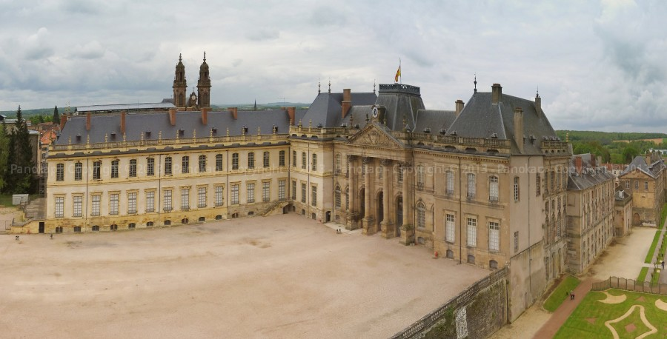
Samedi 21 Mars 2015
De 9h00 à 17h30
Les rendez-vous de l’ALS au Château de Lunéville

Slide 19
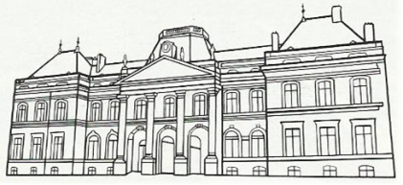

Les Utopies
Des siècles d’utopie ou la quête d’une société idéale
    Dominique DUBAUX
Utopies picturales
Katell COIGNARD
La bioéthique dans le domaine de l'utopie: utopie et progrès Claude HURIET
Les cités idéales de l’Antiquité à nos jours : une question sociale Jean-Marc STEBE
Intermèdes musicaux Jean-Marc Illi

